Slide 1








习题课
第四章
不定积分的计算方法
一、 求不定积分的基本方法
二、几种特殊类型的积分
机动 目录 上页 下页 返回 结束

Slide 2
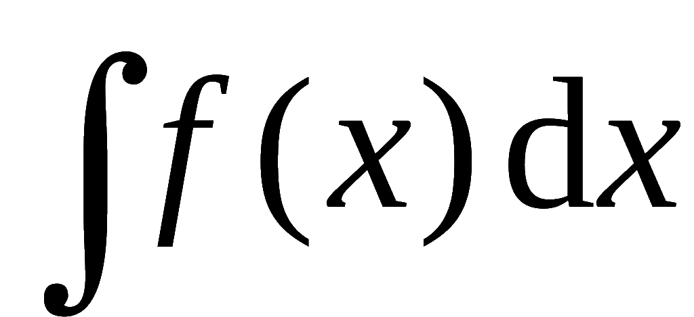
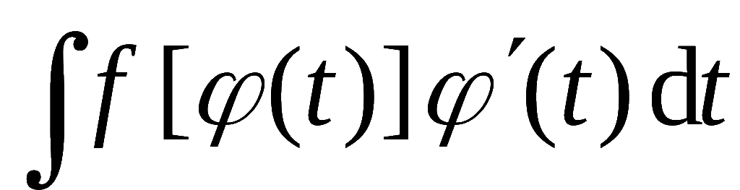

一、 求不定积分的基本方法
1. 直接积分法
通过简单变形, 利用基本积分公式和运算法则
求不定积分的方法 .
2. 换元积分法
第一类换元法
第二类换元法
(代换: )
(注意常见的换元积分类型)
机动 目录 上页 下页 返回 结束

Slide 3
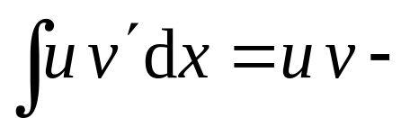
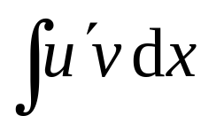

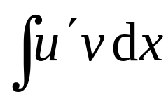
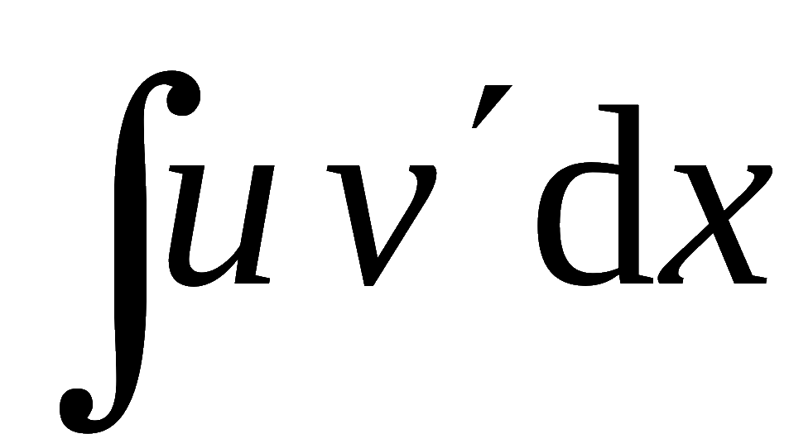

3. 分部积分法
使用原则:
1) 由
易求出 v ;
2)
比
好求 .
一般经验: 按“反, 对, 幂, 指 , 三” 的顺序,
排前者取为 u ,
排后者取为
计算格式: 列表计算
机动 目录 上页 下页 返回 结束

Slide 4
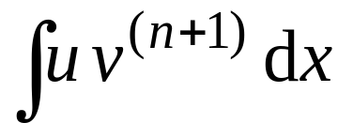
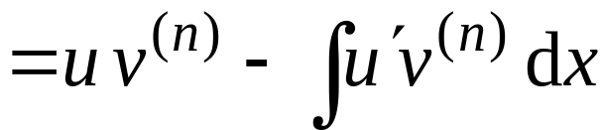
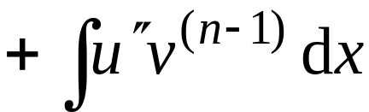
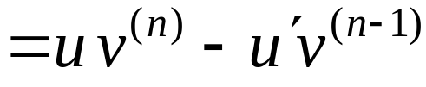
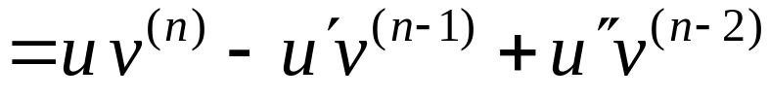
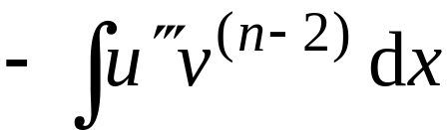
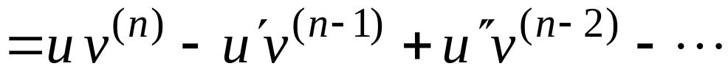
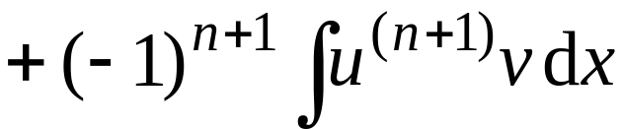














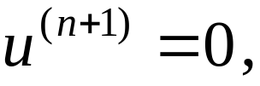
多次分部积分的 规 律
快速计算表格:
特别: 当 u 为 n 次多项式时,
计算大为简便 .
机动 目录 上页 下页 返回 结束

Slide 5
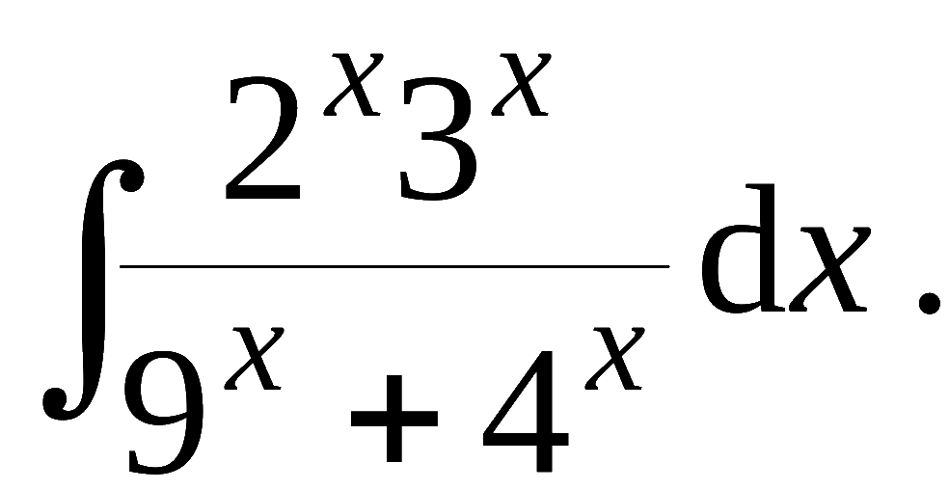
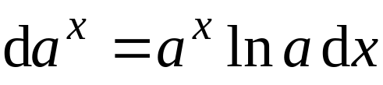
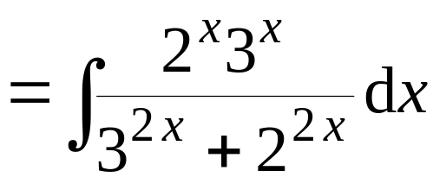
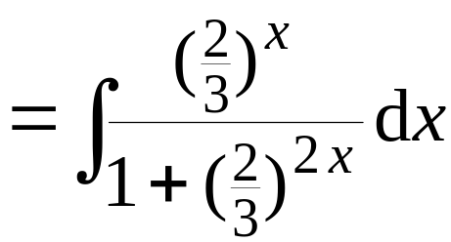
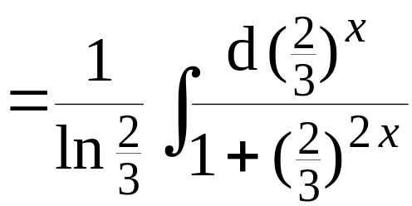
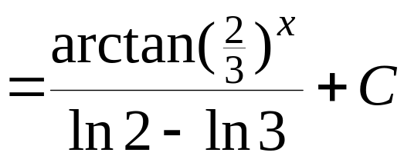
例1. 求
解:
原式
机动 目录 上页 下页 返回 结束

Slide 6
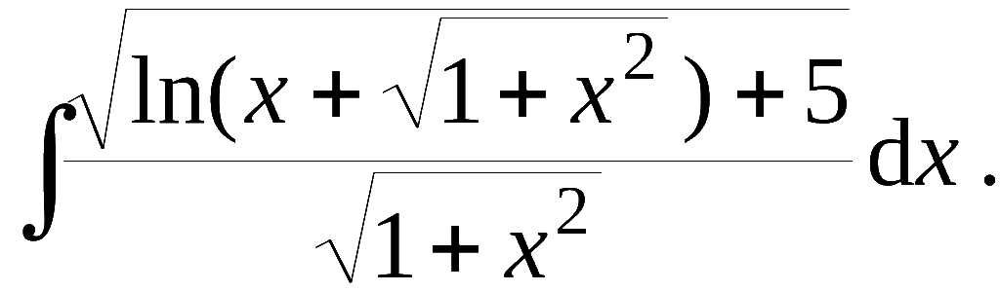
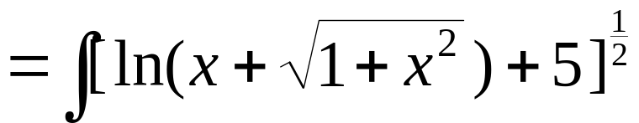
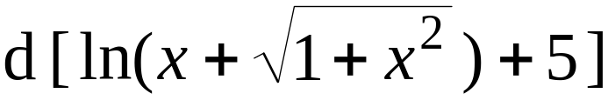
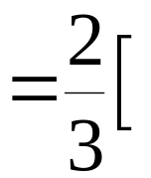
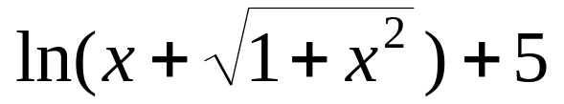
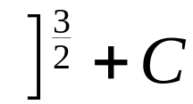
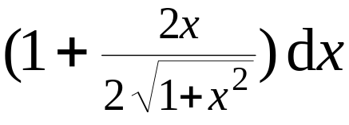
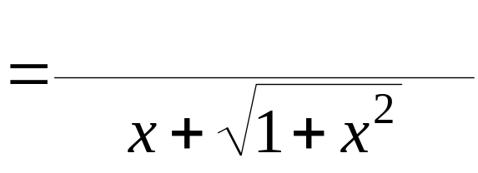
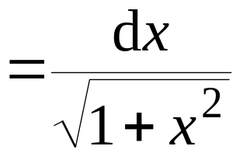
例2. 求
解:
原式
分析:
机动 目录 上页 下页 返回 结束

Slide 7
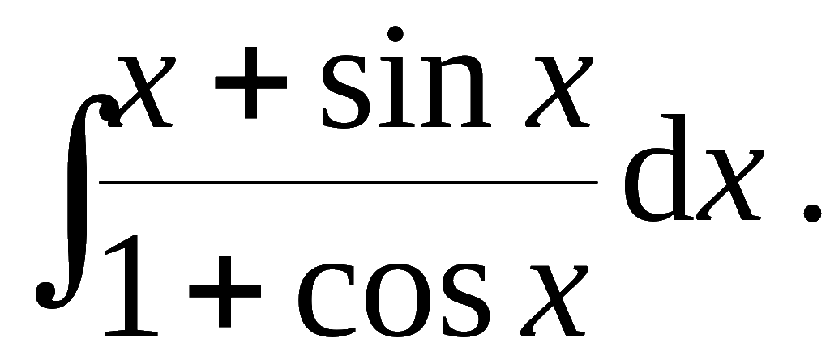
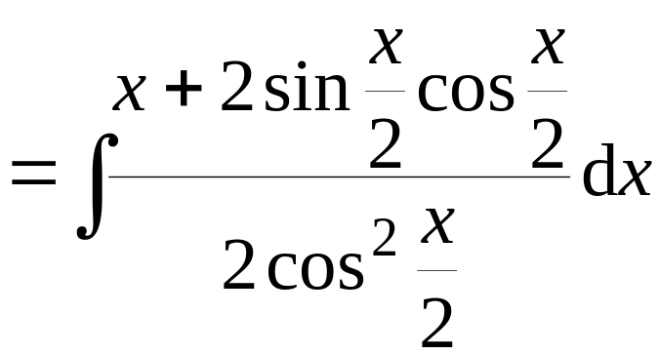
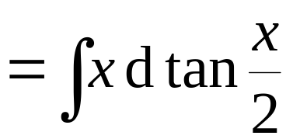
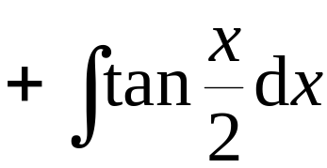
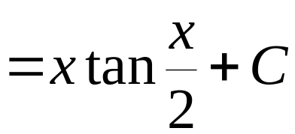
例3. 求
解 :
原式
分部积分
机动 目录 上页 下页 返回 结束

Slide 8
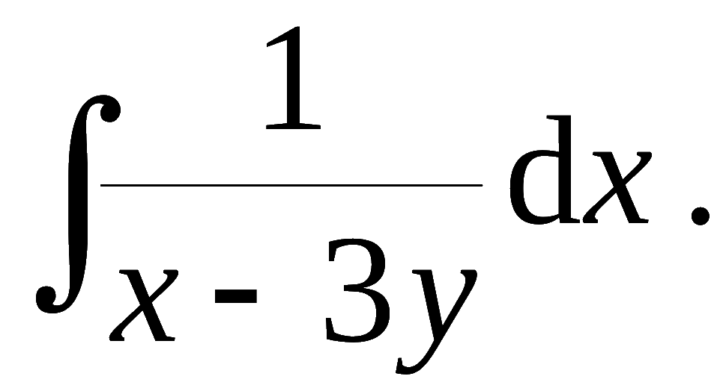
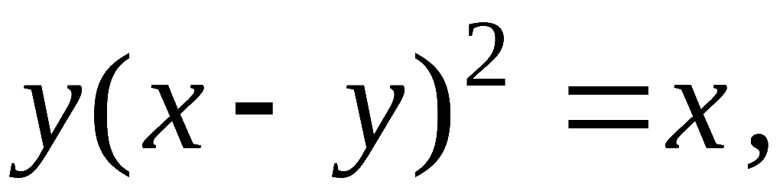
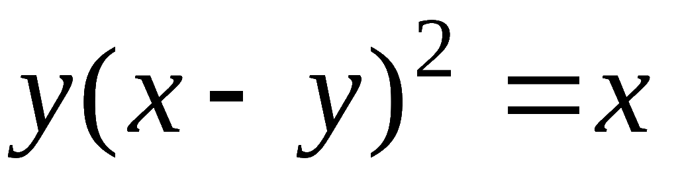


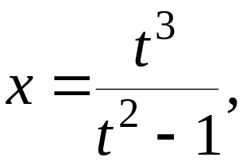
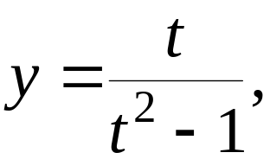
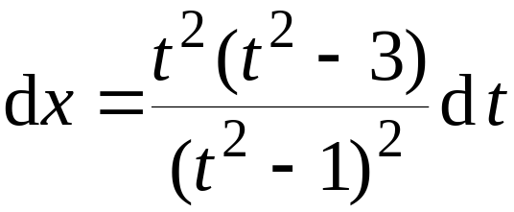
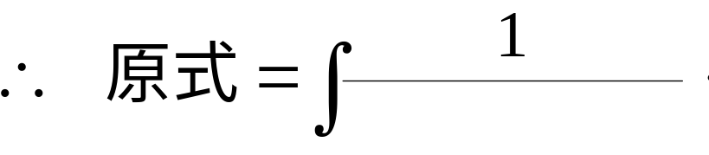
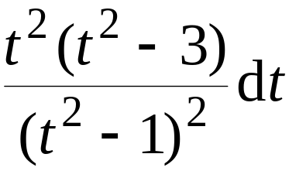
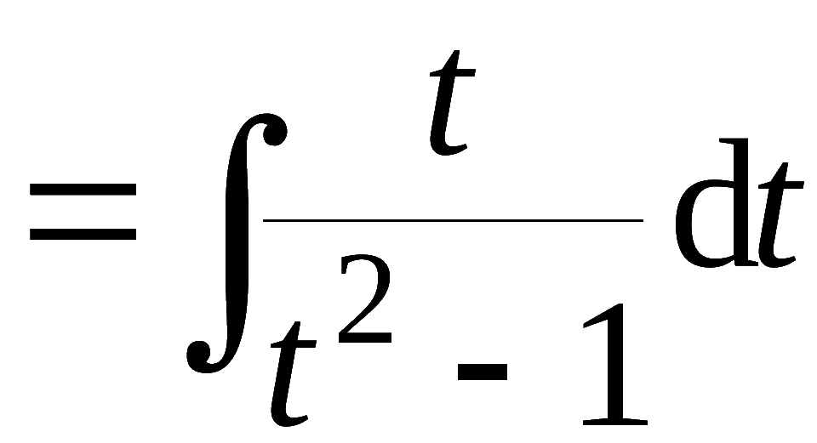
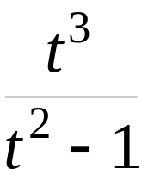
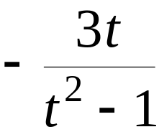
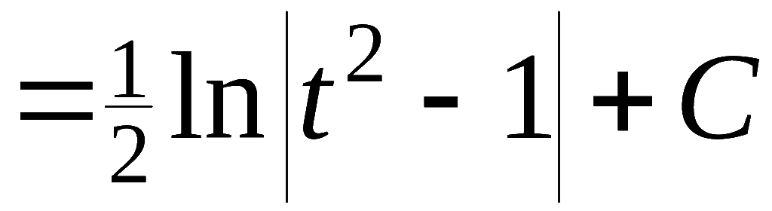
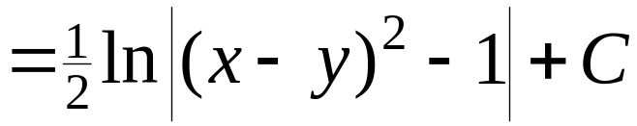
例4. 设
求积分
解:
令
即
而
机动 目录 上页 下页 返回 结束

Slide 9
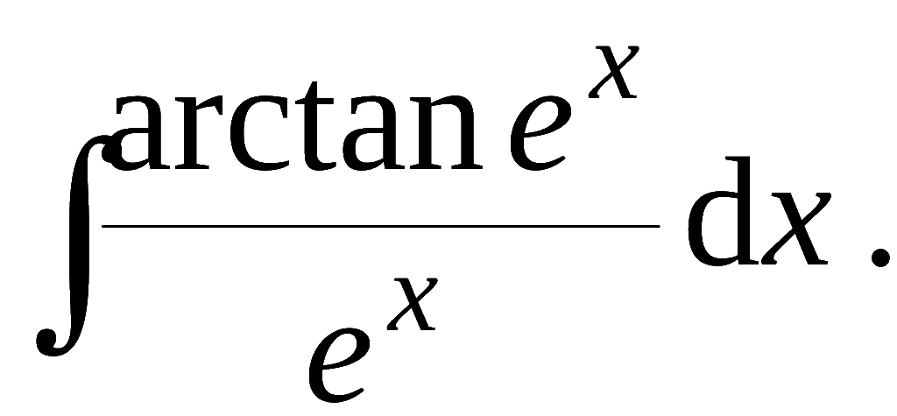
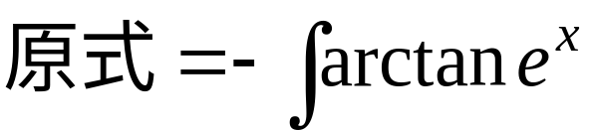







例5. 求
解:
机动 目录 上页 下页 返回 结束

Slide 10
























例6. 求
解: 取
说明: 此法特别适用于
如下类型的积分:
机动 目录 上页 下页 返回 结束

Slide 11














例7. 设
证明递推公式:
证:
机动 目录 上页 下页 返回 结束

Slide 12





















例8. 求
设
解:
则
因
连续 ,
利用
得
记作
得
机动 目录 上页 下页 返回 结束

Slide 13


















例9.
设
为
的原函数,
且
求
解:
由题设
则
故
即
又
, 因此
故
机动 目录 上页 下页 返回 结束

Slide 14
二、几种特殊类型的积分
1. 一般积分方法
指数函数有理式
指数代换
万能代换
有理函数
三角函数有理式
根式代换
分解
三角代换
多项式及
部分分式之和
简单无理函数
机动 目录 上页 下页 返回 结束

Slide 15








2. 需要注意的问题
(1) 一般方法不一定是最简便的方法 ,
要注意综合
使用各种基本积分法, 简便计算 .
(2) 初等函数的原函数不一定是初等函数 ,
因此不一
定都能积出.
例如 ,
机动 目录 上页 下页 返回 结束

Slide 16














例10. 求
解: 令
则
原式
机动 目录 上页 下页 返回 结束

Slide 17









例11. 求
解: 令
比较同类项系数
, 故
∴ 原式
说明: 此技巧适用于形为
的积分.
机动 目录 上页 下页 返回 结束

Slide 18











例12.
及
解：
因为
机动 目录 上页 下页 返回 结束

Slide 19

















例13.
求不定积分
解:
原式
机动 目录 上页 下页 返回 结束

Slide 20














例14.
解:
I =
机动 目录 上页 下页 返回 结束

Slide 21










例15. 求
( n 为自然数)
解:
令
则
机动 目录 上页 下页 返回 结束

Slide 22
作业
P222 6 , 9 , 18 , 19 , 28 , 31 ,
38 , 39
机动 目录 上页 下页 返回 结束

